Slide 1
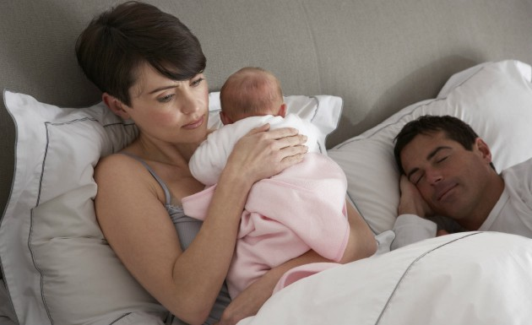
ATENÇÃO À MULHER NO PUERPÉRIO Alguns conceitos e desafios Ciclos de Vida 1 - 2021

Slide 2
Puerpério: período do ciclo gravídico puerperal em que as modificações locais e sistêmicas, provocadas pela gravidez e parto no organismo da mulher, retornam à situação do estado pré-gravídico.

Slide 3
Puerpério Imediato: 1° ao 10° dia
Puerpério Tardio: 11° ao 42° dia
Puerpério Remoto: a partir do 43° dia
As primeiras duas horas correspondem ao chamado Quarto Período do parto. Período de risco de hemorragias onde a mulher deve ser acompanhada ou no próprio centro obstétrico ou em enfermaria com suporte clínico.
Hora dourada: primeira hora e a saúde e o bem-estar no puerpério imediato

Slide 4
A mulher no puerpério passa por uma série de transformações, devendo ser vista integralmente, no seu lado endócrino, genital e psíquico.
É comum que a mulher se sinta insegura, experimente sentimentos contraditórios, especialmente se a experiência do parto foi difícil.
Cabe à equipe estar disponível para perceber a necessidade de cada mulher, na medida do possível.

Slide 5
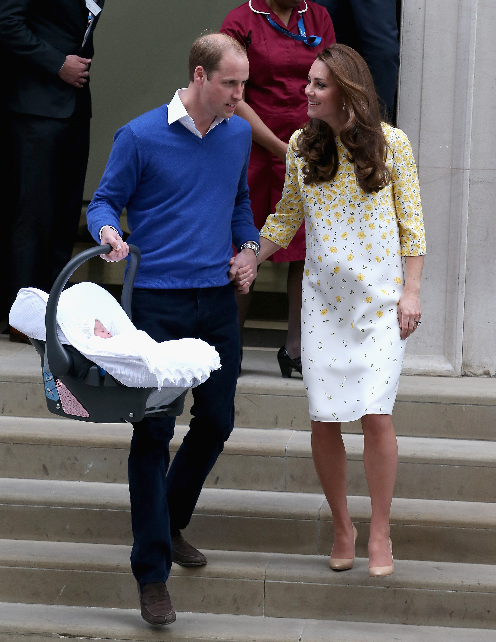
Em puérperas saudáveis, o estado de saúde no dia seguinte depende das intervenções a que foi submetida

Slide 6
Alterações anatômicas e fisiológicas
A puérpera apresenta um estado de exaustão e relaxamento, que se manifesta por sonolência, devido principalmente, ao longo período sem adequada hidratação, alimentação e esforço.
Necessita de repouso e após despertar, alimentação adequada, sem restrições. Poderá deambular e cuidar de seu filho.
Apoio em casa: fundamental para a saúde e o bem-estar materno e neonatal.
Ligeira elevação da temperatura axilar nas primeiras 24 horas sem que corresponda a quadro infeccioso.

Slide 7
O sistema cardiovascular, experimenta nas primeiras horas um aumento do volume circulante.
A volta das vísceras abdominais à sua situação original, promovendo um melhor esvaziamento gástrico.
Nas mulheres submetidas a cesárea deve-se observar íleo paralítico pela manipulação da cavidade abdominal.
Pode haver queixa ou desconforto à micção por trauma perineal ou uretral, especialmente em mulheres com danos perineais (episiotomia ou laceração).
Em geral há um aumento do volume urinário pela redistribuição dos líquidos corporais.

Slide 8
No Brasil, as puérperas que estão bem e não se detectam anormalidades, a alta pode ser consentida após as primeiras 24 horas e nas cesáreas, com 48 horas. Alguns serviços, 72 horas
A revisão puerperal deve ser marcada em torno do 7 ao 10° dia de puerpério em unidade de saúde mais próxima da residência da mulher.
Nova avaliação deverá ser realizada entre 30° e o 42° dia pós-parto.
Nestes momentos de pós-parto é fundamental o incentivo, o apoio, o acolhimento nas questões referentes ao aleitamento materno.
Avaliar com a mulher sua necessidade de contracepção.

Slide 9
Grupos de apoio ao pós-parto: Cinematerna e outras iniciativas

